Slide 1
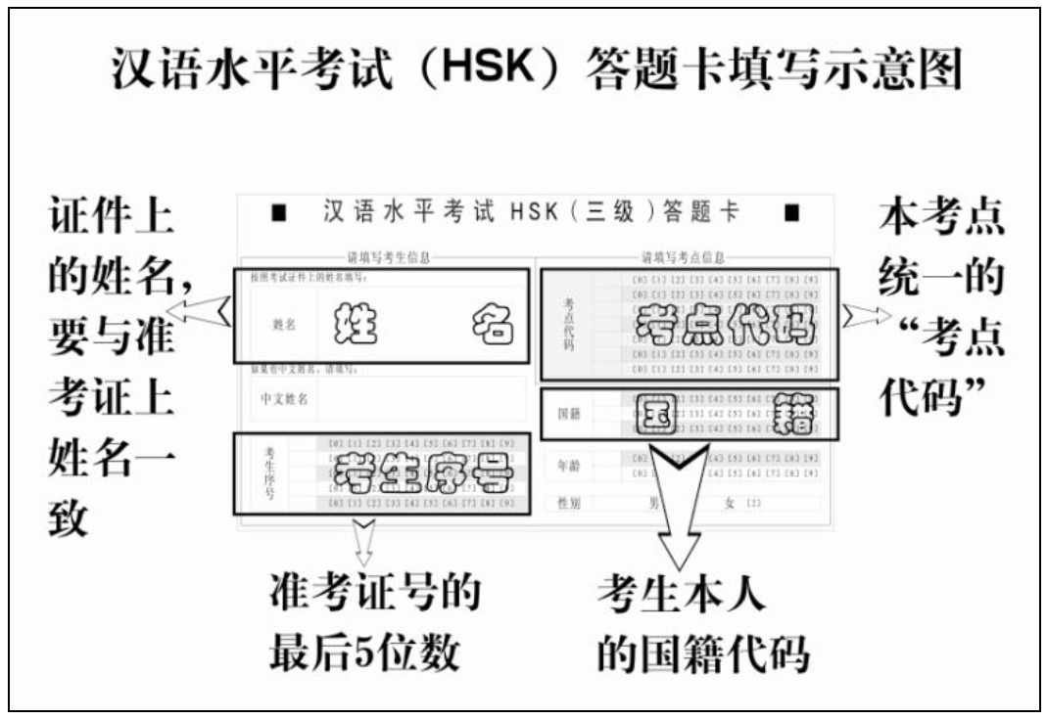

Slide 2
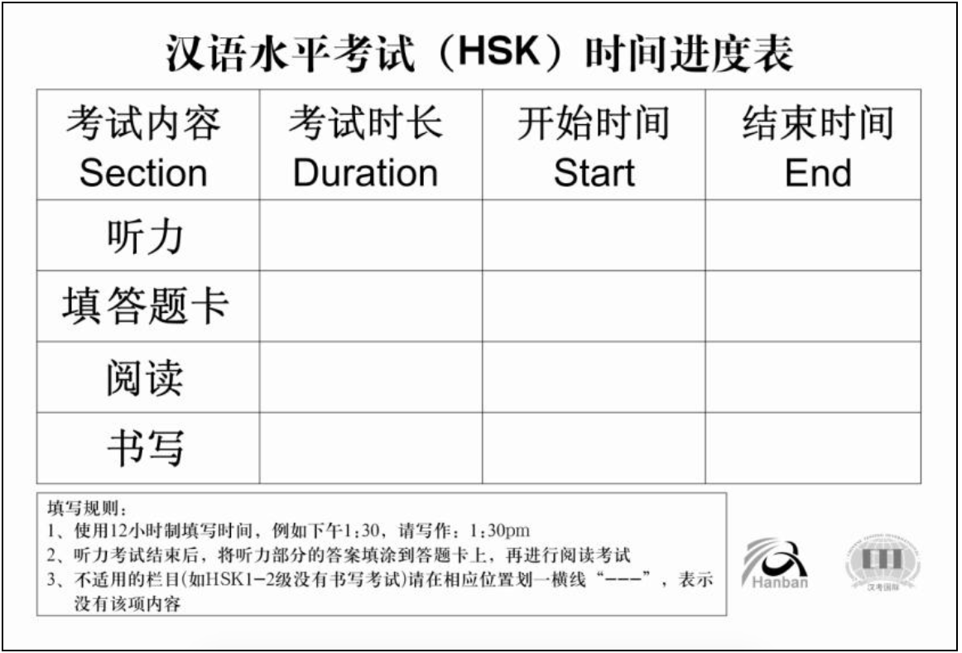
30min 9:00 9:30
10min 9:30 9:40
90min 9:40 10:40
30min 10:40 11:20

